Slide 1
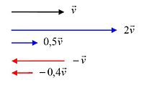
MNOŽENJE VEKTORA REALNIM BROJEM

Slide 2
N. cjelina: Vektori
N. jedinica: Množenje vektora realnim brojem i linearna kombinacija vektora
Razred: 3. razred srednje škole, razredi koji imaju 3 sata tjedno
Broj sati: 3 školska sata
Vrsta materijala: prezentacija
Ishodi nastavne jedinice: Učenik:
- argumentira promjene do kojih dolazi ako se vektor pomnoži realnim brojem
- crta vektore koji se dobe nakon množenja realnim brojem
- zbraja i oduzima vektore pomnožene realnim brojem
- definira linearno (ne)zavisne vektore
- crta linearno (ne)zavisne vektore
- definira linearnu kombinaciju vektora
- primjenjuje definiciju linearne kombinacije vektora u raznim zadatcima

Slide 3
Primjer 1. Zadan je vektor $\vec{a}$ za kojeg vrijedi $\left|\vec{a}\right|=2cm$. Nacrtaj vektore: $2\vec{a}, 3\vec{a} i −2\vec{a}$ te im odredi duljinu.
$$\vec{a}$$
2$\vec{a}$
$$\left|2\vec{a}\right|=2∙\left|\vec{a}\right|=2∙2=4cm$$
3$\vec{a}$
$$\left|3\vec{a}\right|=3∙\left|\vec{a}\right|=3∙2=6cm$$
-2$\vec{a}$
$$\left|−2\vec{a}\right|=2∙\left|\vec{a}\right|=2∙2=4cm$$
Usporedi dobivene vektore s početnim vektorom po pitanju duljine, smjera i orijentacije.

Slide 4
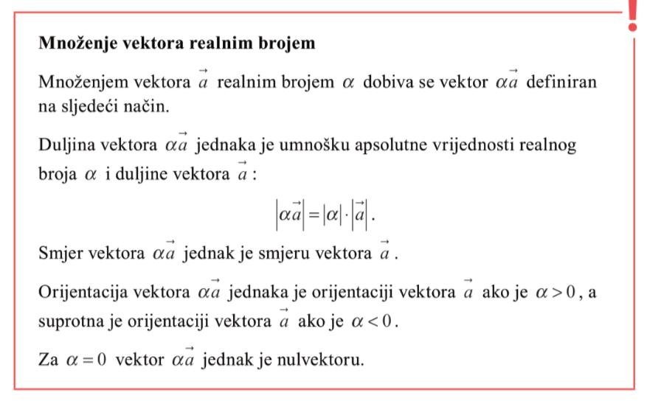
ZAKLJUČAK:
Kad su dva vektora kolinearna?

Slide 5
Primjer 2. Zadan je vektor $\vec{v}$ za kojeg vrijedi $\left|\vec{v}\right|=8cm$. Nacrtaj vektore: $\frac{1}{2}\vec{v}, −\frac{1}{2}\vec{v}, \frac{3}{2}\vec{v} i −\frac{3}{4}\vec{v}$ te im odredi duljinu.
$$\vec{v}$$
$$\frac{1}{2}\vec{v}$$
Početni vektor podijelimo na 2 jednaka dijela (nazivnik) i uzmemo 1 dio koji nam treba (brojnik).
$$\left|\frac{1}{2}\vec{v}\right|=\frac{1}{2}∙8=4cm$$
$$−\frac{1}{2}\vec{v}$$
$$\left|−\frac{1}{2}\vec{v}\right|=\frac{1}{2}∙8=4cm$$
$$\frac{3}{2}\vec{v}$$
$$\left|\frac{3}{2}\vec{v}\right|=\frac{3}{2}∙8=12cm$$
$$−\frac{3}{4}\vec{v}$$
$$\left|−\frac{3}{4}\vec{v}\right|=\frac{3}{4}∙8=6cm$$

Slide 6
Udžbenik, 32. stranica
Uputa: zbog lakšeg crtanja staviti da je:
$$\left|\vec{a}\right|=4cm, \left|\vec{b}\right|=3cm i \left|\vec{c}\right|=2cm$$
3$\vec{c}$
$$\vec{x}$$
$$\frac{1}{2}\vec{a}$$
-2$\vec{b}$

Slide 7
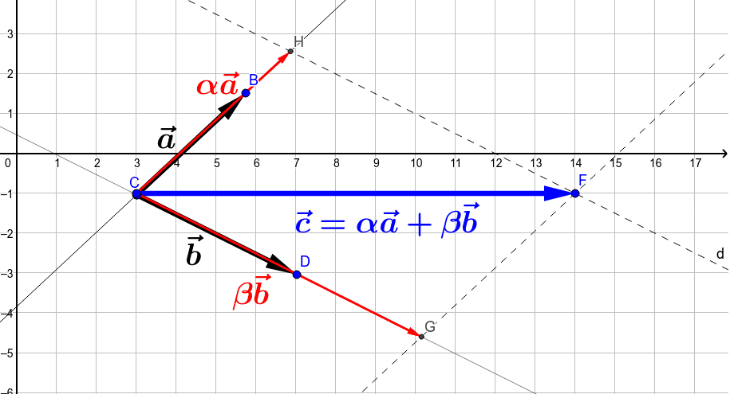
LINEARNA KOMBINACIJA VEKTORA

Slide 8
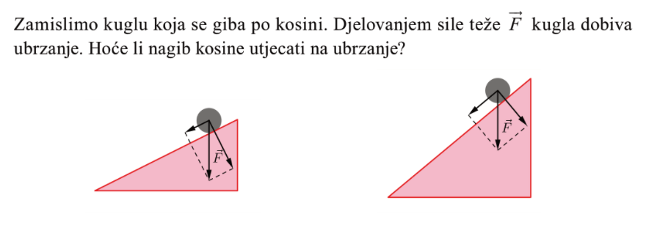
Iz fizike…
Sila teže $\vec{F}$ rastavlja se na dvije komponente: jednu koja je okomita na podlogu i jednu koja djeluje u smjeru kosine. Kugli ubrzanje daje upravo ta sila koja djeluje u smjeru kosine. Sila je u ovom slučaju rastavljena na komponente.
Vektore također možemo rastavljati na komponente, odnosno vektor možemo zapisati kao linearnu kombinaciju neka druga dva vektora.

Slide 9
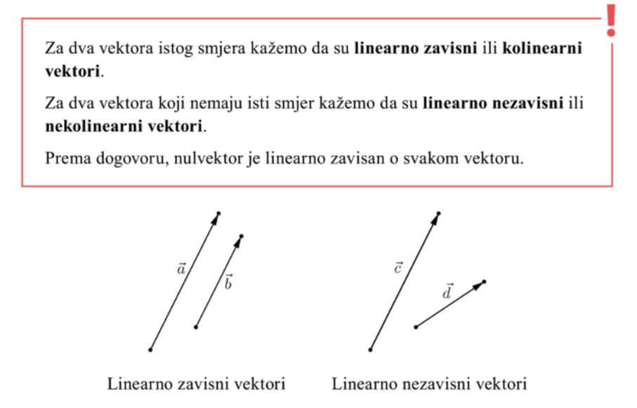
PONOVIMO:
Kada su dva vektora kolinearna?

Slide 10
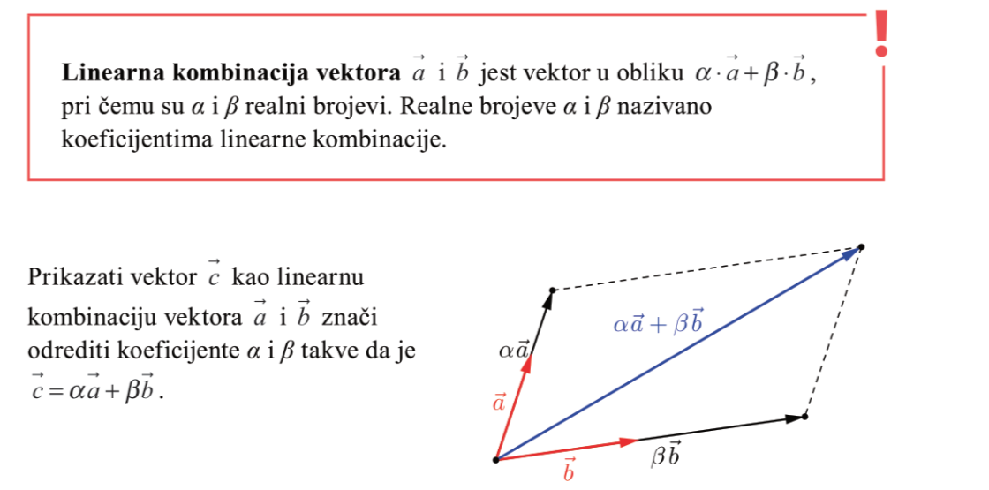

Slide 11
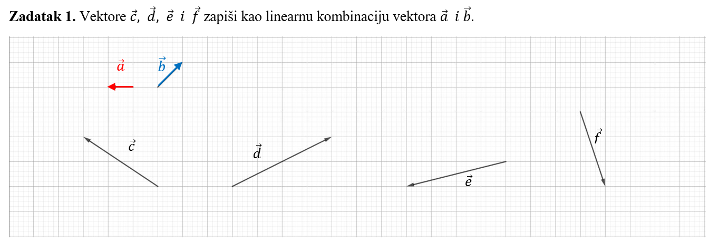

Slide 12
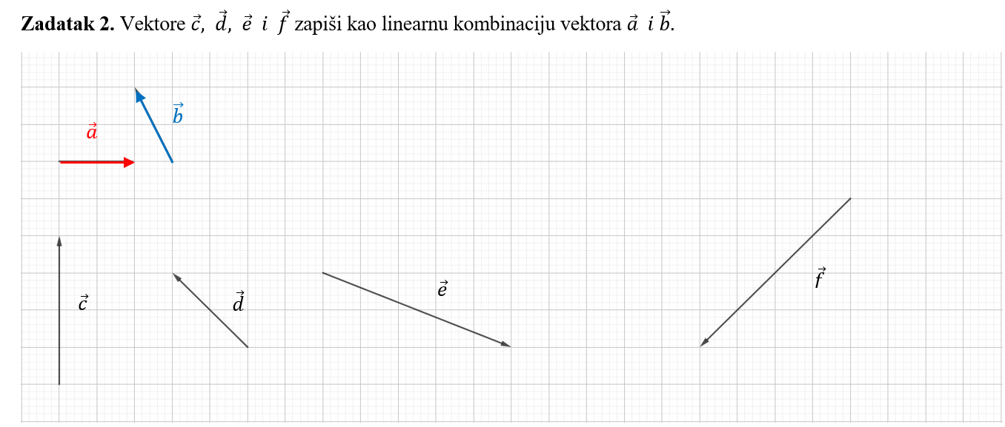

Slide 13
